Slide 1
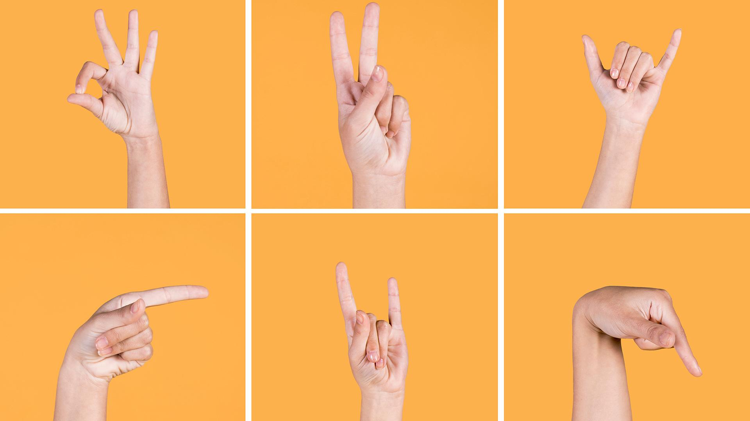

Atélier Computer Vision:
Langue des signes américaines
Encadrées par :
Mme CHAABANE Ferdaous
Réalisé par :
BELDI Chaima
MNASSER Mariem

Slide 2
Problématique
Solution proposée
Description
& Prétraitement
des données
Modélistaion
Résultats Obtenus
Conclusion
Plan de Présentation

Slide 3
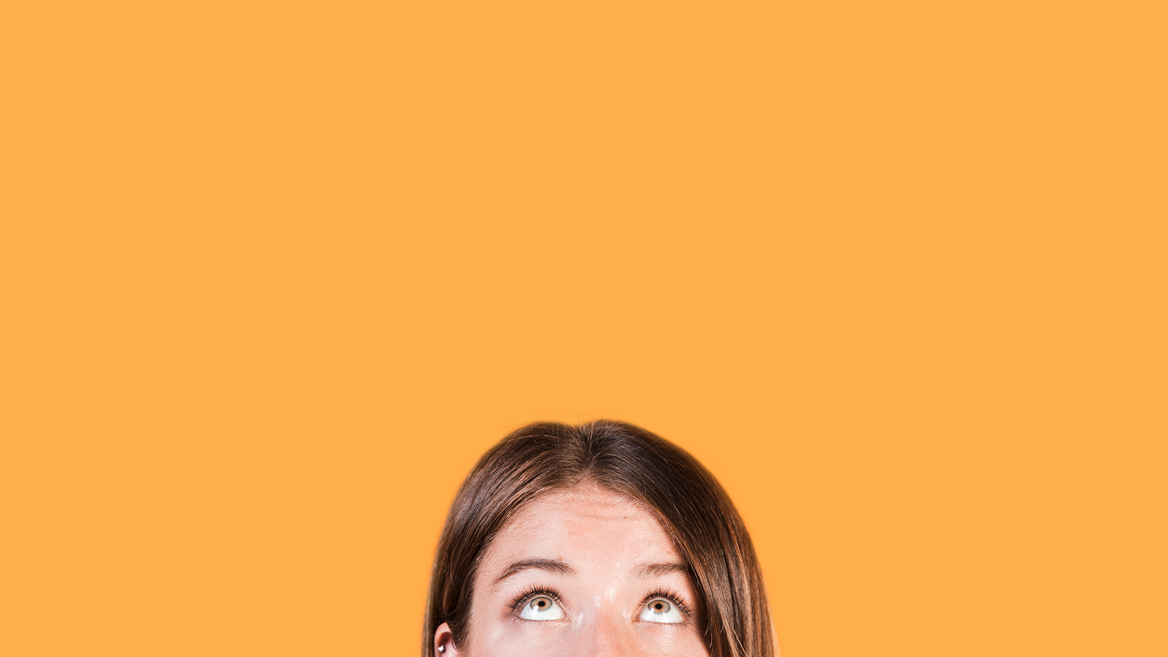
01 Problématique

Slide 4
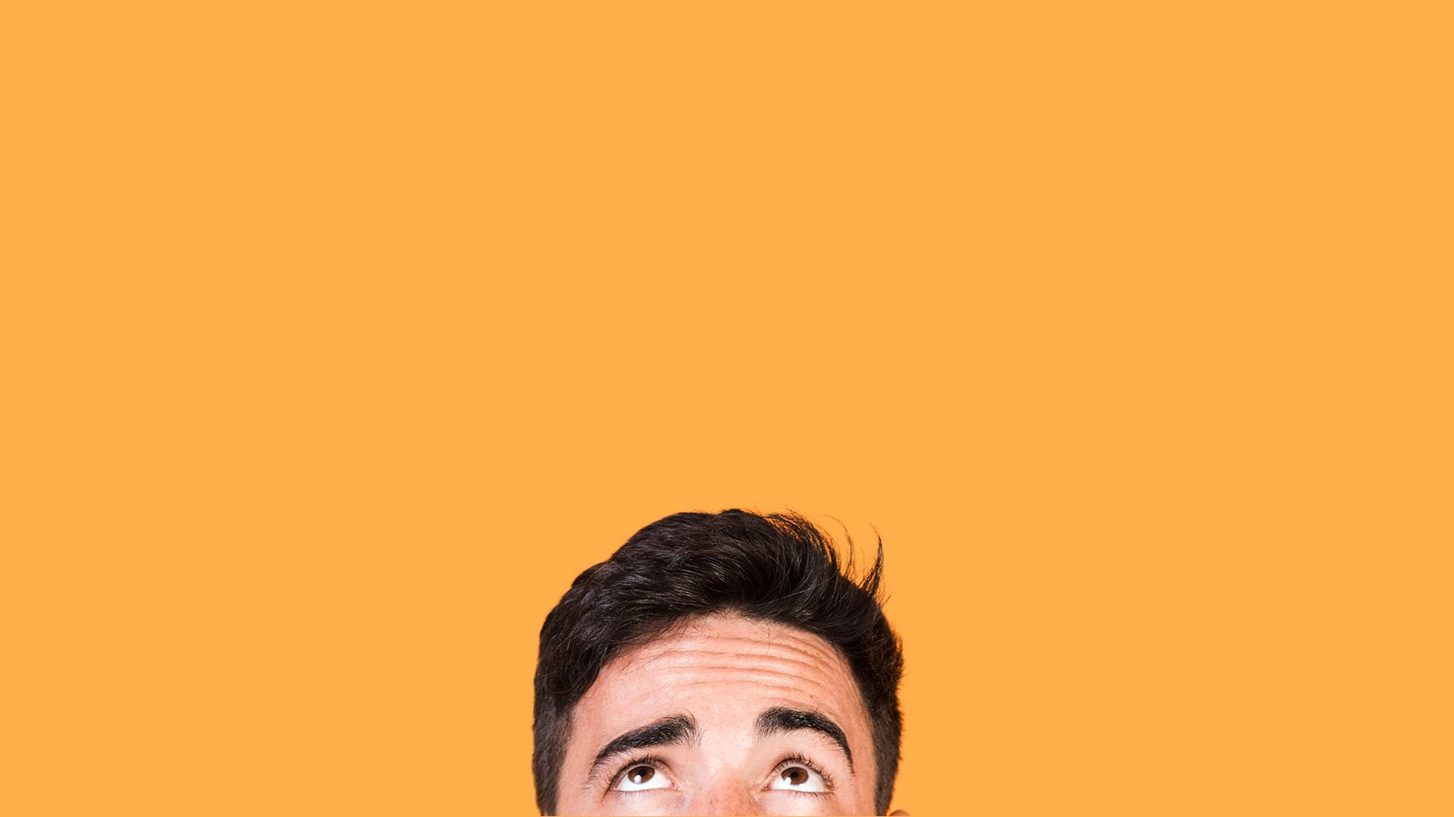
Problématique
La communication est une partie importante de nos vies. Les personnes sourdes et muettes étant incapables de parler et d’écouter, rencontrent beaucoup de problèmes tout en communiquant avec des personnes normales. Les personnes handicapées essaient de communiquer de plusieurs façons. L’un des moyens les plus importants est l’utilisation du langage des signes, c.-à-dire les gestes de la main. Mais, cette langue n’est pas connue par tout le monde.

Slide 5
02 Solution Proposée

Slide 6

Solution proposée 1/2
L’objectif de ce travail est de développer un modèle permettant de reconnaître les gestes et les actions du langage des signes en temps réel. Cette solution aident les personnes sourdes et muettes de communiquer facilement avec même ceux qui ne comprennent pas le langage des signes.

Slide 7
Solution proposée 2/2
01
02
Détection en temps réel de geste
Interprétation de geste de main en retournant la lettre équivalente

Slide 8
03
Description & Prétraitement des données

Slide 9
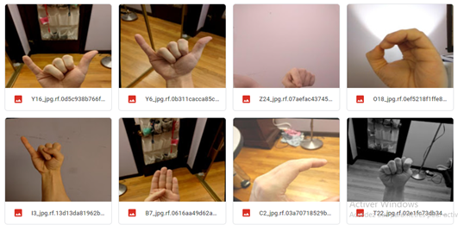
Description des données
La Dataset utilisée est téléchargée depuis le site roboflow.
La taille du dataset que nous avons utilisée est égale à 1728 images.
Elle est divisé en 1512 pour le training et 144 pour la validation et 72 pour le test.

Slide 10
Augmentation des données
Adding noise
Color augmentation

Slide 11
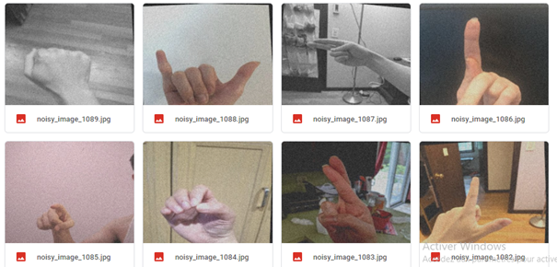
Adding Noise

Slide 12
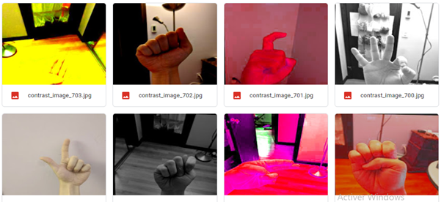
Color Augmentation

Slide 13
04 Modélistaion

Slide 14
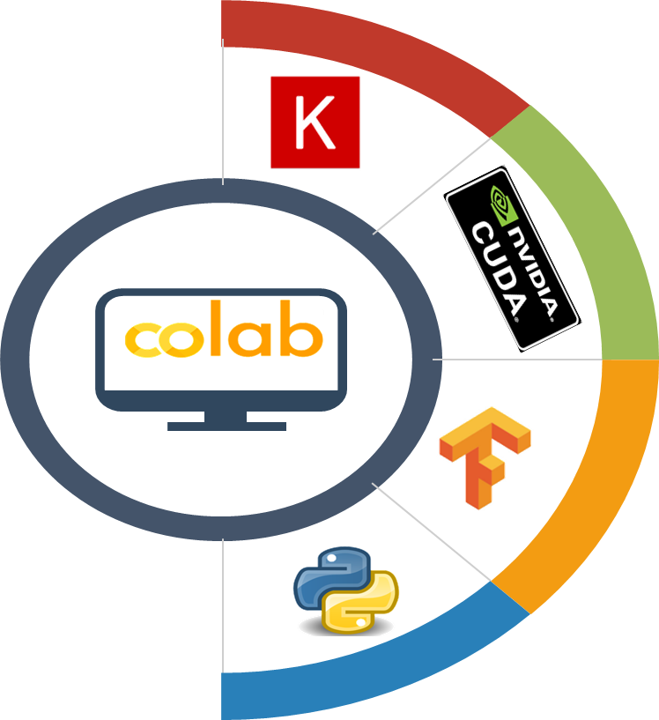
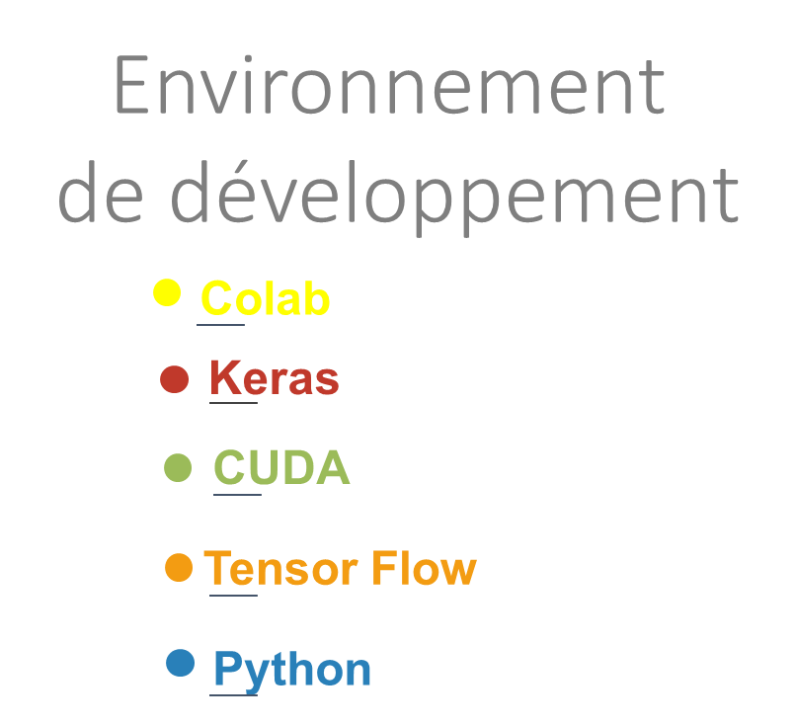
Notes:
Passant au partie de modélisation nous avons utilisé principalement yolo v4 pour faire la détection en temp réel, et nous avons fait la configuration nécessaire pour l'implémentation de yolo v4 en utilisant cet env de dévé

Slide 15

YOLO V4
YOLO V4, est la 4e itération de l’approche YOLO ou “You Only Look Once” introduite pour la première fois en 2015, YOLO a été l’un des précurseurs et source d’inspiration pour les modèles en une seule passe.
Le modèle YOLO v4 est actuellement l'une des meilleures architectures à utiliser pour entraîner un détecteur d'objet personnalisé, et les capacités du référentiel Darknet sont vastes.

Slide 16
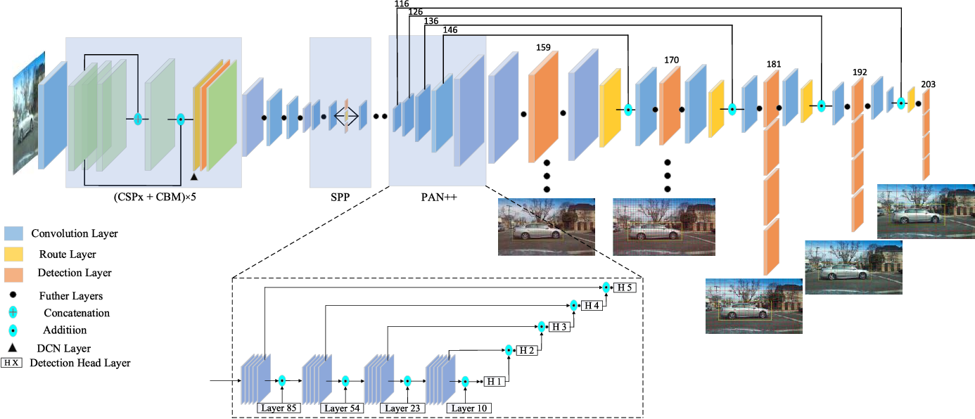
Architecture de YOLO V4
Notes:
L’architecture de Yolov4 est découpée en trois parties, fonctionnellement différentes, appelées backbone (la colonne vertébrale), neck (le cou) et head (tête).

Slide 17
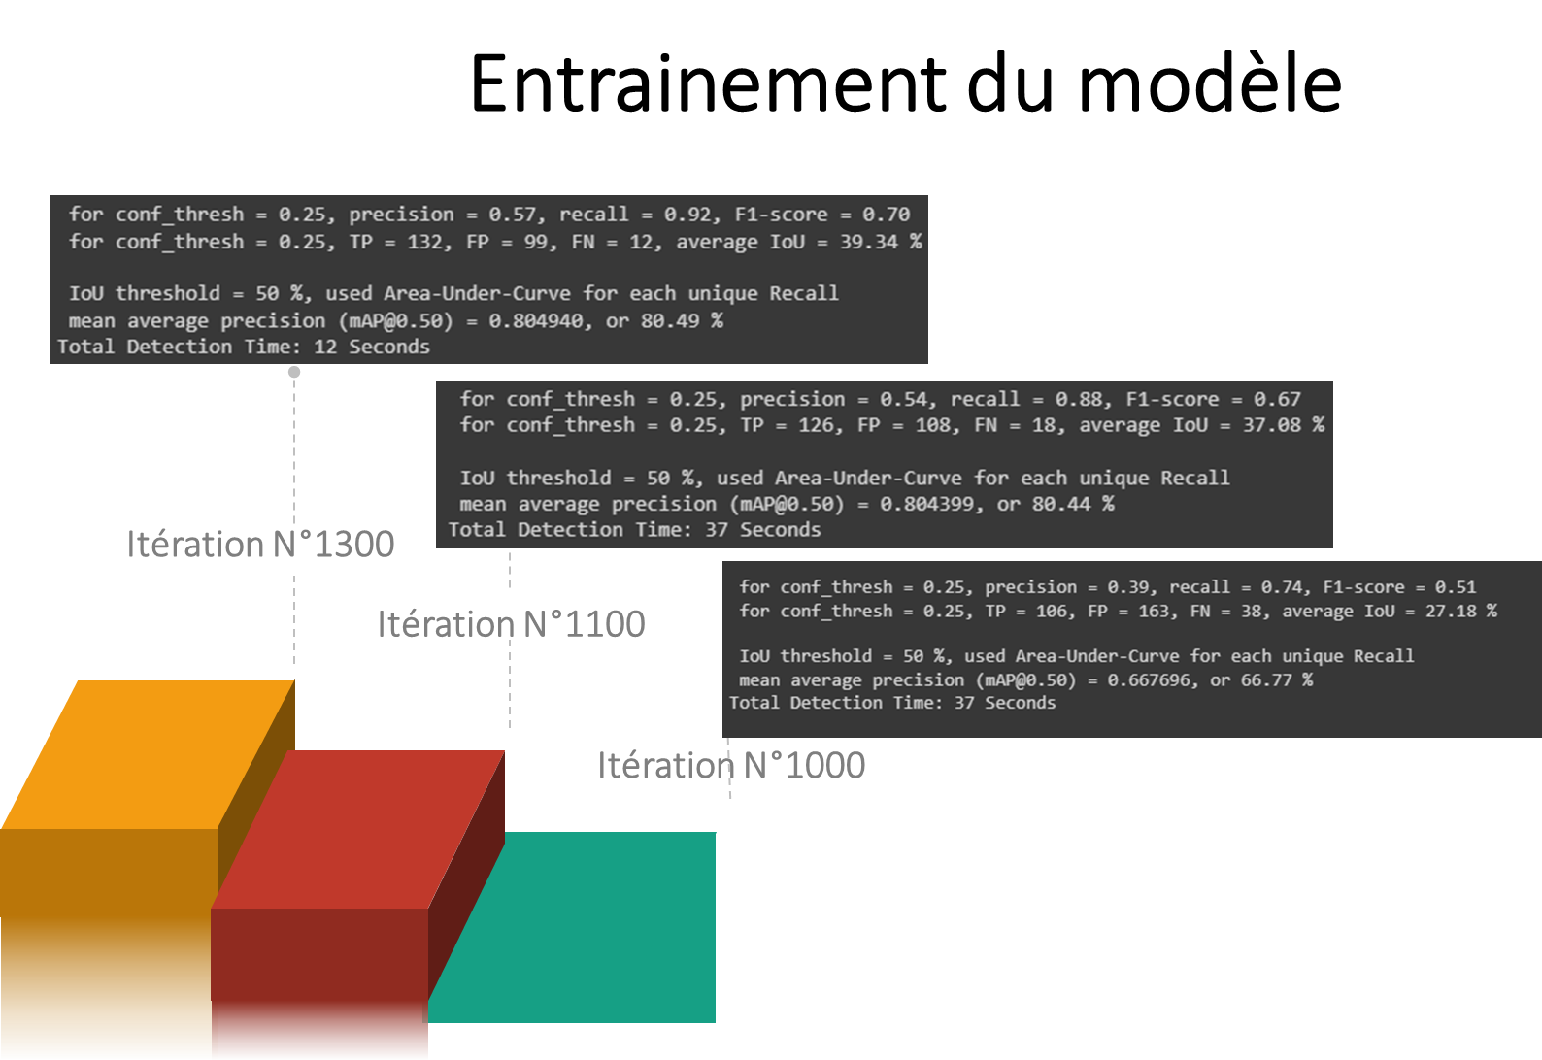

Slide 18
05
Résultats Obtenus

Slide 19

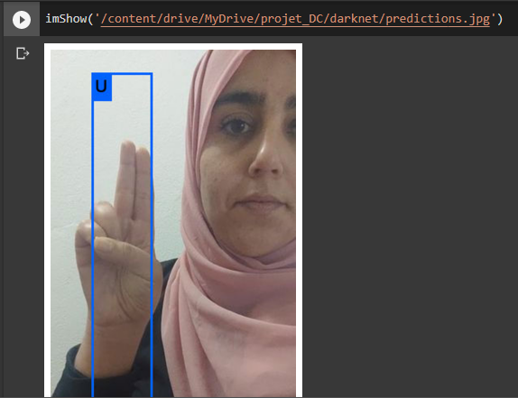
Résultat 1

Slide 20

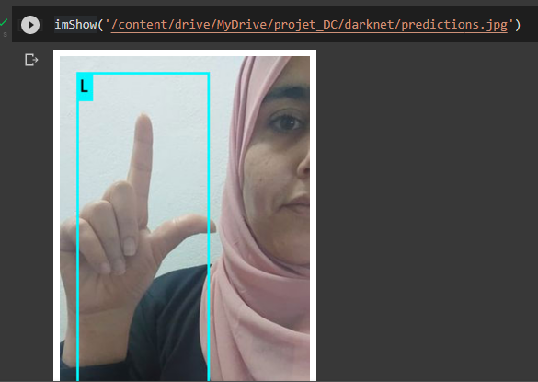
Résultat 2

Slide 21
06
Conclusion

Slide 22
Conclusion
En guise de conclusion, la langue des signes apparaît un peu difficile et compliquée, notre modèle est développée pour aider et faciliter la communication bidirectionnel entre les personnes sourdes et les personnes normales.
Egalement, ce modèle peut être intégré dans plusieurs autres applications.

Slide 23
Merci pour votre
Attention !

